Slide 1


Slide 2






تعيين تلميذ(ة) للإجابة.
توجيهات و شرح التعليمات.
عرض فيديو.
المرور بين الصفوف للمساعدة و تصحيح الإنجازات.
عمل في ثنائيات.
نهاية الشريط، المرور إلى الشريحة الموالية.

Slide 3

تنظيم حصص الأسبوع
اليوم 4 -
اليوم1 -
استماع وتحدث
قراءة : حرف الثاء مع التنوين
رسم الحرف مع التنوين – نقل كلمات
معجم
استماع وتحدث
قراءة : حرف الظاء مع الحركات القصيرة والطويلة
خط : رسم الحرف مع الحركات القصيرة والطويلة
اليوم 5 -
اليوم2 -
استماع وتحدث
قراءة : دمج
إملاء
استماع وتحدث
قراءة : حرف الظاء مع التنوين
خط : رسم الحرف مع التنوين
اليوم 6 -
اليوم 3 -
استماع وتحدث
قراءة :أراجع ما تعلمته
إنتاج كتابي
استماع وتحدث
قراءة : حرف الثاء مع الحركات القصيرة والطويلة
خط : رسم الحرف مع الحركات القصيرة والطويلة
Révision
Lecture offerte

Slide 4







هيكلة حصة اليوم
-01افتتاح الحصة
الترحيب وتدبير السلوك
أنشطة اعتيادية: إملاء
كلمات بصرية: نونبر – دجنبر –أن – لأن – أنتم – هم
قراءة مشتركة
-03استماع وتحدث
تعرف واستثمار الأساليب والأفعال الكلامية: أساليب التعبير عن الرغبات والاختيارات - حصة التشخيص-
-03قراءة / كتابة
قراءة حرف الثاء مع التنوين.
رسم الحرف مع التنوين- نقل كلمات.

Slide 5

عند نهاية الحصة
على الأقل % 80 من المتعلمين سيكونون قادرين على:
تعرف واستثمار الأساليب والأفعال الكلامية: أساليب التعبير عن الرغبات
والاختيارات 3 ؛
قراءة حرف الثاء مع التنوين؛
رسم حرف الثاء مع التنوين ونقل كلمات.

Slide 6


افتتاح الحصة
افتتاح الحصة
الترحيب وتدبير السلوك
أنشطة اعتيادية:
إملاء: ثَـ - ثي - ثَلْجٌ - كَثيراً
كلمات بصرية: نونبر – دجنبر –أن – لأن – أنتم – هم
قراءة مشتركة

Slide 7


مرحبا بكم ، سننطلق في حصة اللغة العربية.
اختــتام الحــصة
قراءة/ كتابة
استـماع وتحدث
افتتاح الحصة

Slide 8



قبل أن نبدأ حصة اليوم سأخبركم عن شروط الحصول على نجمة التميز.
اختــتام الحــصة
قراءة/ كتابة
استـماع وتحدث
افتتاح الحصة
أُنْصِتُ وأَنْتَبِهُ جَيِّداً للدَّرْسِ.
وَأَنا جالسٌ، أَرْفَعُ أُصْبُعي لِلْإجابَةِ.

Slide 9


ضعوا اللوحة والكراسة في القمطر.
اختــتام الحــصة
قراءة/ كتابة
استـماع وتحدث
افتتاح الحصة

Slide 10






يتم تعويض النشاط الاعتيادي الخاص بقراءة لوحة المقاطع بنشاط اعتيادي خاص بالإملاء ؛
يطلب من المتعلمين، في نهاية كل حصة، قراءة كلمات الصفحة المخصصة للحرف مع نقل هذه الكلمات على دفتر الواجبات المنزلية؛
يمر الأستاذ سريعا بين الصفوف في بداية كل حصة لمراقبة إنجاز الواجب المنزلي (نقل الكلمات)؛
يملي الأستاذ على المتعلمين في بداية كل حصة مقطعين وكلمتين من الكلمات التي نقلها المتعلمون كواجب منزلي في الحصة السابقة؛
يتم نشاط الإملاء في بداية كل حصة على الألواح ويتم التصحيح وتقديم التغذية الراجعة في حينه؛
بالنسبة للوحة المقاطع فيتم الاستمرار في تعبئتها في نهاية كل حصة بالحرف الجديد ثم قراءتها قبل ختام الحصة كما ينصح بتعويد المتعلمين على قراءة لوحة المقاطع في أي وقت متاح.

Slide 11

خذوا الألواح سأملي عليكم مقاطع وكلمات (يملي الأستاذ على المتعلمين، تباعا، مقطعين وكلمتين – المكتوبة في الشريحة الانتقالية الخاصة بافتتاح الحصة - مع التصحيح على السبورة والألواح)
اختــتام الحــصة
قراءة/ كتابة
استـماع وتحدث
معــــــــــجم
افتتاح الحصة

Slide 12
نقرأ معا.
اختــتام الحــصة
قراءة/ كتابة
استـماع وتحدث
افتتاح الحصة
أَنَّ
دُجَنْبِر
نُوَنْبِر
هُمْ
أَنْتُمْ
لِأَنَّ

Slide 13

من يقرأ؟
اختــتام الحــصة
قراءة/ كتابة
استـماع وتحدث
افتتاح الحصة
أَنَّ
دُجَنْبِر
نُوَنْبِر
هُمْ
أَنْتُمْ
لِأَنَّ

Slide 14
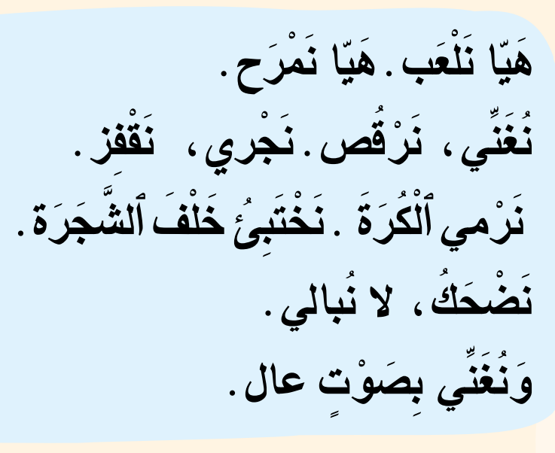
سنقرأ معا نص القراءة المشتركة. سأقرأ النص جملة جملة وأنتم ترددون بعدي جماعة.
اختــتام الحــصة
قراءة/ كتابة
استـماع وتحدث
معــــــــــجم
افتتاح الحصة

Slide 15

استماع وتحدث
2
استماع وتحدث
تعرف واستثمار الأساليب والأفعال الكلامية:
أساليب التعبير عن الرغبات والاختيارات –حصة التشخيص.

Slide 16
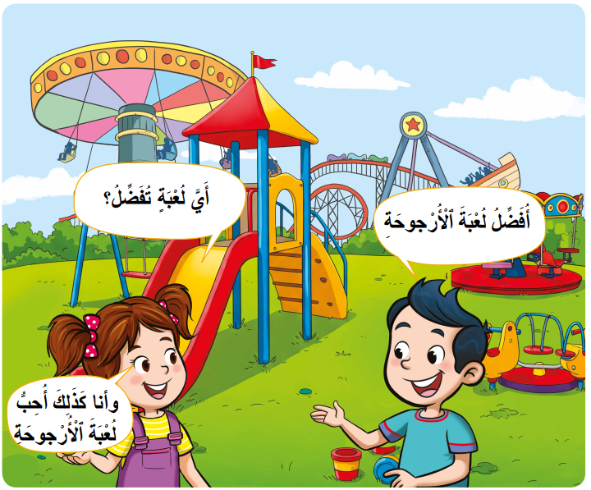
في الحصة السابقة تعلمنا كيف نذكر لعبتنا المفضلة. ماهي لعبة مجد المفضلة؟
اختــتام الحــصة
قراءة/ كتابة
استـماع وتحدث
افتتاح الحصة

Slide 17
اليوم ستقومون بتشخيص الحوار. أنصتوا جيدا. يسمع الأستاذ الحوار
اختــتام الحــصة
قراءة/ كتابة
استـماع وتحدث
افتتاح الحصة

Slide 18

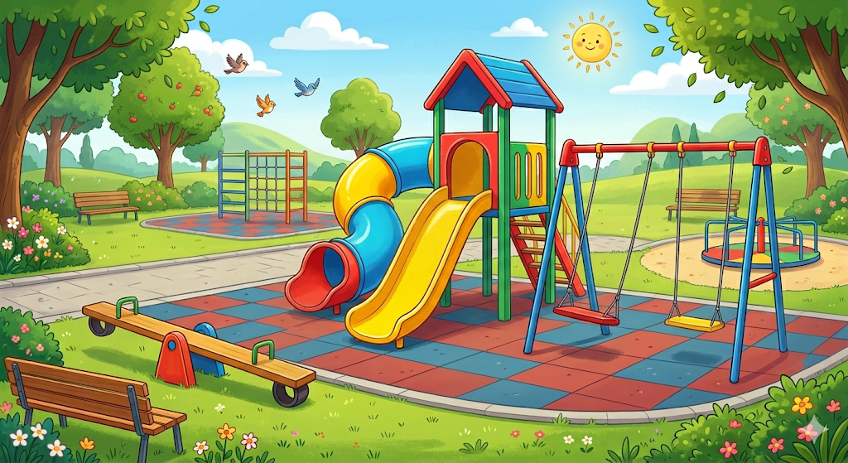
اختــتام الحــصة
قراءة/ كتابة
استـماع وتحدث
افتتاح الحصة
إذا أردت أن تسأل صديقك عن اللعبة التي يفضل ماذا تقول؟

Slide 19
اختــتام الحــصة
قراءة/ كتابة
استـماع وتحدث
افتتاح الحصة
أحسنتم، أي لعبة تفضل؟ رَدِّدوا، ردِّدْ أنت.

Slide 20
اختــتام الحــصة
قراءة/ كتابة
استـماع وتحدث
افتتاح الحصة
يمكن أن نطرح السؤال بطريقة أخرى، ما هي؟ رَدِّدوا، ردِّدْ أنت.

Slide 21
اختــتام الحــصة
قراءة/ كتابة
استـماع وتحدث
افتتاح الحصة
أحسنتم، أي لعبة تحب؟ (أو ماهي اللعبة التي تحب؟) رَدِّدوا، ردِّدْ أنت.

Slide 22
اختــتام الحــصة
قراءة/ كتابة
استـماع وتحدث
افتتاح الحصة
  بماذا أجاب مجد ندى عندما سألته عن لعبته المفضلة؟

Slide 23
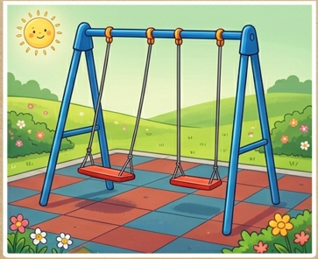
اختــتام الحــصة
قراءة/ كتابة
استـماع وتحدث
افتتاح الحصة
  أحسنتم، أفضل لعبة الأرجوحة. رَدِّدوا، ردِّدْ أنت.

Slide 24
اختــتام الحــصة
قراءة/ كتابة
استـماع وتحدث
افتتاح الحصة
  ندى تحب نفس اللعبة التي يحبها مجد، كيف قالت ذلك؟

Slide 25
اختــتام الحــصة
قراءة/ كتابة
استـماع وتحدث
افتتاح الحصة
  أحسنتم، وأنا أيضا أحب لعبة الأرجوحة. رددوا. ردد أنت.

Slide 26
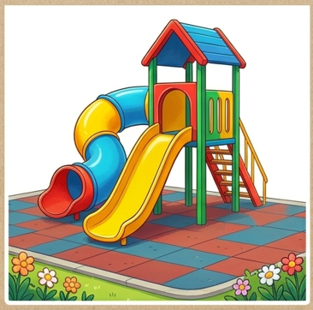
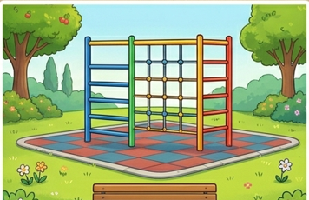
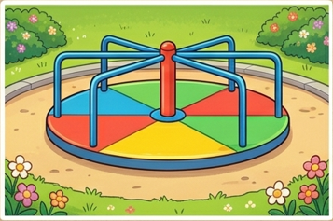
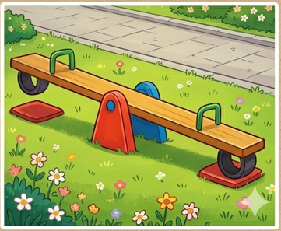
اختــتام الحــصة
قراءة/ كتابة
استـماع وتحدث
افتتاح الحصة
  وأنتم، أي لعبة تفضلون؟

Slide 27
اختــتام الحــصة
قراءة/ كتابة
استـماع وتحدث
افتتاح الحصة
الآن دوركم. في ثنائيات. ستمرون إلى السبورة لتشخيص الحوار. انتبهوا كل واحد منكم عند سؤاله عن لعبته المفضلة يجب أن يذكر اللعبة التي يحبها هو وليس التي يحبها مجد وندى.

Slide 28

وقت النجمة الآن. الفائز بنجمة الاستماع هو (هي) ............. صفقوا له (لها).
اختــتام الحــصة
قراءة/ كتابة
استـماع وتحدث
افتتاح الحصة

Slide 29
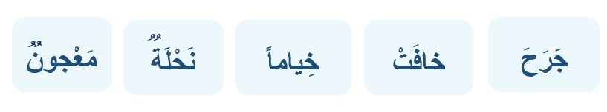
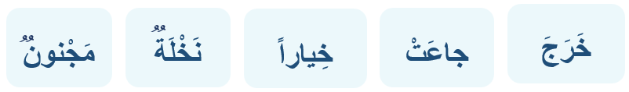
الآن سنلعب لعبة "أقرأ كلمة وأقفز قفزة". سأختار تلميذة تمثل فريق البنات تقرأ كلمة وتقفز قفزة. بعدها يقوم ممثل الأولاد ليقرأ ويقفز. الفائز هو من يقرأ الخمس كلمات قراءة صحيحة.
اختــتام الحــصة
قراءة/ كتابة
استـماع وتحدث
معــــــــــجم
افتتاح الحصة

Slide 30

قراءة/ كتابة
3
قراءة / كتابة
تعرف حرف الثاء وتمييزه وقراءته مع التنوين.
رسم الحرف مع التنوين ونقل كلمات.

Slide 31
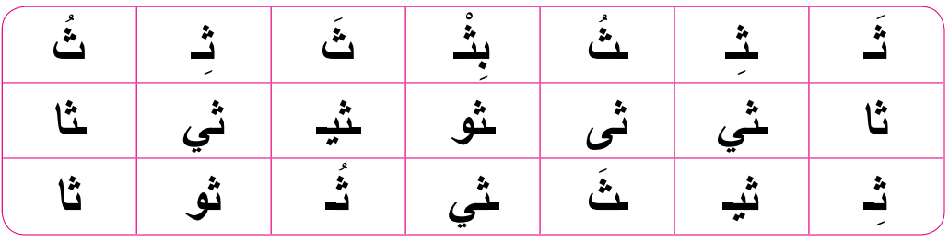
  الآن نتذكر كيف نقرأ مقاطع حرف الثاء. سأعين 3 تلاميذ، كل واحد يقرأ سطرا. (الفئة د)
اختــتام الحــصة
قراءة/ كتابة
استـماع وتحدث
افتتاح الحصة

Slide 32
اليوم سنتعلم أيضا كيف نقرأ ونكتب حرف االثاء مع التنوين.
اختــتام الحــصة
قراءة/ كتابة
استـماع وتحدث
افتتاح الحصة
ث

Slide 33



اختــتام الحــصة
قراءة/ كتابة
استـماع وتحدث
افتتاح الحصة
أنا أقرأ وأنتم ترددون بعدي مع الإشارة بحركات اليد.
ثاً
ً
ث
ثــ
ثٍ
ٍ

Slide 34
اختــتام الحــصة
قراءة/ كتابة
استـماع وتحدث
افتتاح الحصة
أنا من يقرأ؟ سأعين 3 منكم للقراءة وأنتم ترددون معهم. مع الإشارة بحركات اليد.
ثاً
ً
ث
ثــ
ثٍ
ٍ

Slide 35
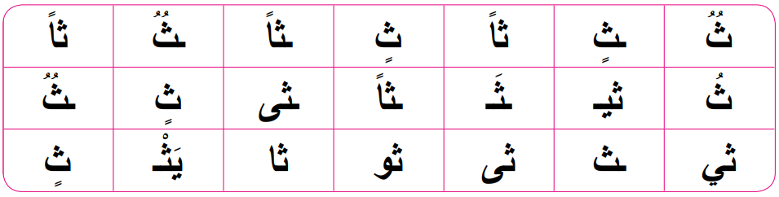
اختــتام الحــصة
قراءة/ كتابة
استـماع وتحدث
افتتاح الحصة
أنا أقرأ.

Slide 36
من يقرأ؟ (خاص بالفئة د).
اختــتام الحــصة
قراءة/ كتابة
استـماع وتحدث
افتتاح الحصة

Slide 37
أقـــــرأ.
اختــتام الحــصة
قراءة/ كتابة
استـماع وتحدث
افتتاح الحصة
لَيْث
لَـيْـ/ ـث
ثُلُثاً
ثُـ/ ــلُــ / ـثاً
تُراثٍ
تُــ/ ـرا / ثٍ
ميراث
ميـ/ ـرا/ ث
بُحوثاً
بُــ/ ـحو/ ثاً

Slide 38
من يقرأ؟ (خاص بمن يحتاج التدرب على الدمج).
اختــتام الحــصة
قراءة/ كتابة
استـماع وتحدث
افتتاح الحصة
لَيْث
لَـيْـ/ ـث
ثُلُثاً
ثُـ/ ــلُــ / ـثاً
تُراثٍ
تُــ/ ـرا / ثٍ
ميراث
ميـ/ ـرا/ ث
بُحوثاً
بُــ/ ـحو/ ثاً

Slide 39
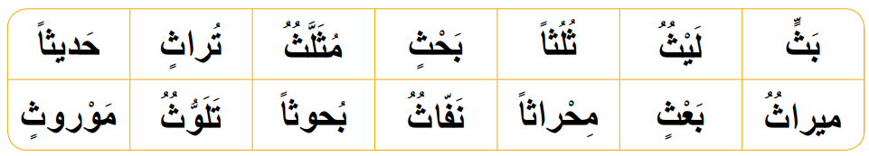
أقــــرأ. رددوا بعدي
اختــتام الحــصة
قراءة/ كتابة
استـماع وتحدث
افتتاح الحصة

Slide 40
من يقرأ؟ سأعين أربعة منكم لقيادة القراءة.
اختــتام الحــصة
قراءة/ كتابة
استـماع وتحدث
افتتاح الحصة

Slide 41

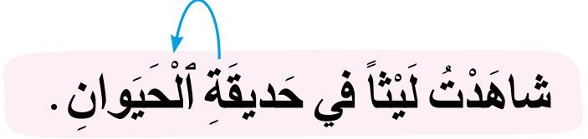

أقــــرأ الجمل باسترسال. رددوا بعدي
اختــتام الحــصة
قراءة/ كتابة
استـماع وتحدث
افتتاح الحصة

Slide 42
من يقرأ؟ سأعين 6 منكم لقيادة القراءة.
اختــتام الحــصة
قراءة/ كتابة
استـماع وتحدث
افتتاح الحصة

Slide 43
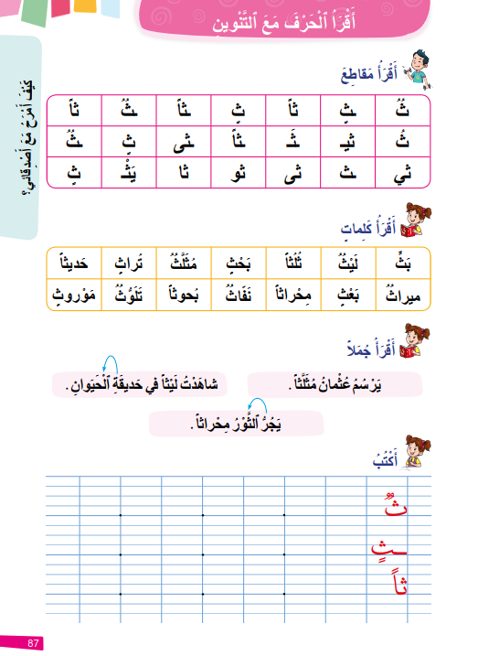
خذوا الكراسة الصفحة 87.
اختــتام الحــصة
قراءة/ كتابة
استـماع وتحدث
افتتاح الحصة

Slide 44
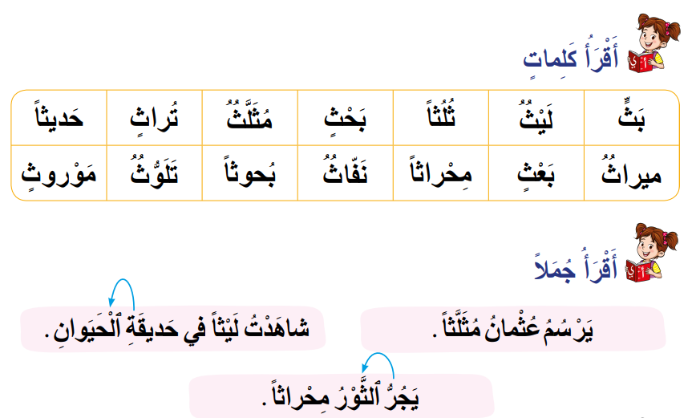

في ثنائيات ـــــ كل واحد منكم يقرأ الكلمات والجمل لزميله. سأمر بين الصفوف لمساعدتكم.
اختــتام الحــصة
قراءة/ كتابة
استـماع وتحدث
افتتاح الحصة

Slide 45
وقت النجمة الآن. الفائز بنجمة القراءة بهدوء هو (هي) ....... صفقوا له (لها).
اختــتام الحــصة
قراءة/ كتابة
استـماع وتحدث
افتتاح الحصة

Slide 46


قفوا، سننشد أنشودة جسمي نشيط ومثابر مع القيام بحركات.
اختــتام الحــصة
قراءة/ كتابة
استـماع وتحدث
افتتاح الحصة

Slide 47

الآن سنتعلم كيف نكتب حرف الثاء مع التنوين.
اختــتام الحــصة
قراءة/ كتابة
استـماع وتحدث
افتتاح الحصة
ثاً ث ثٍ

Slide 48
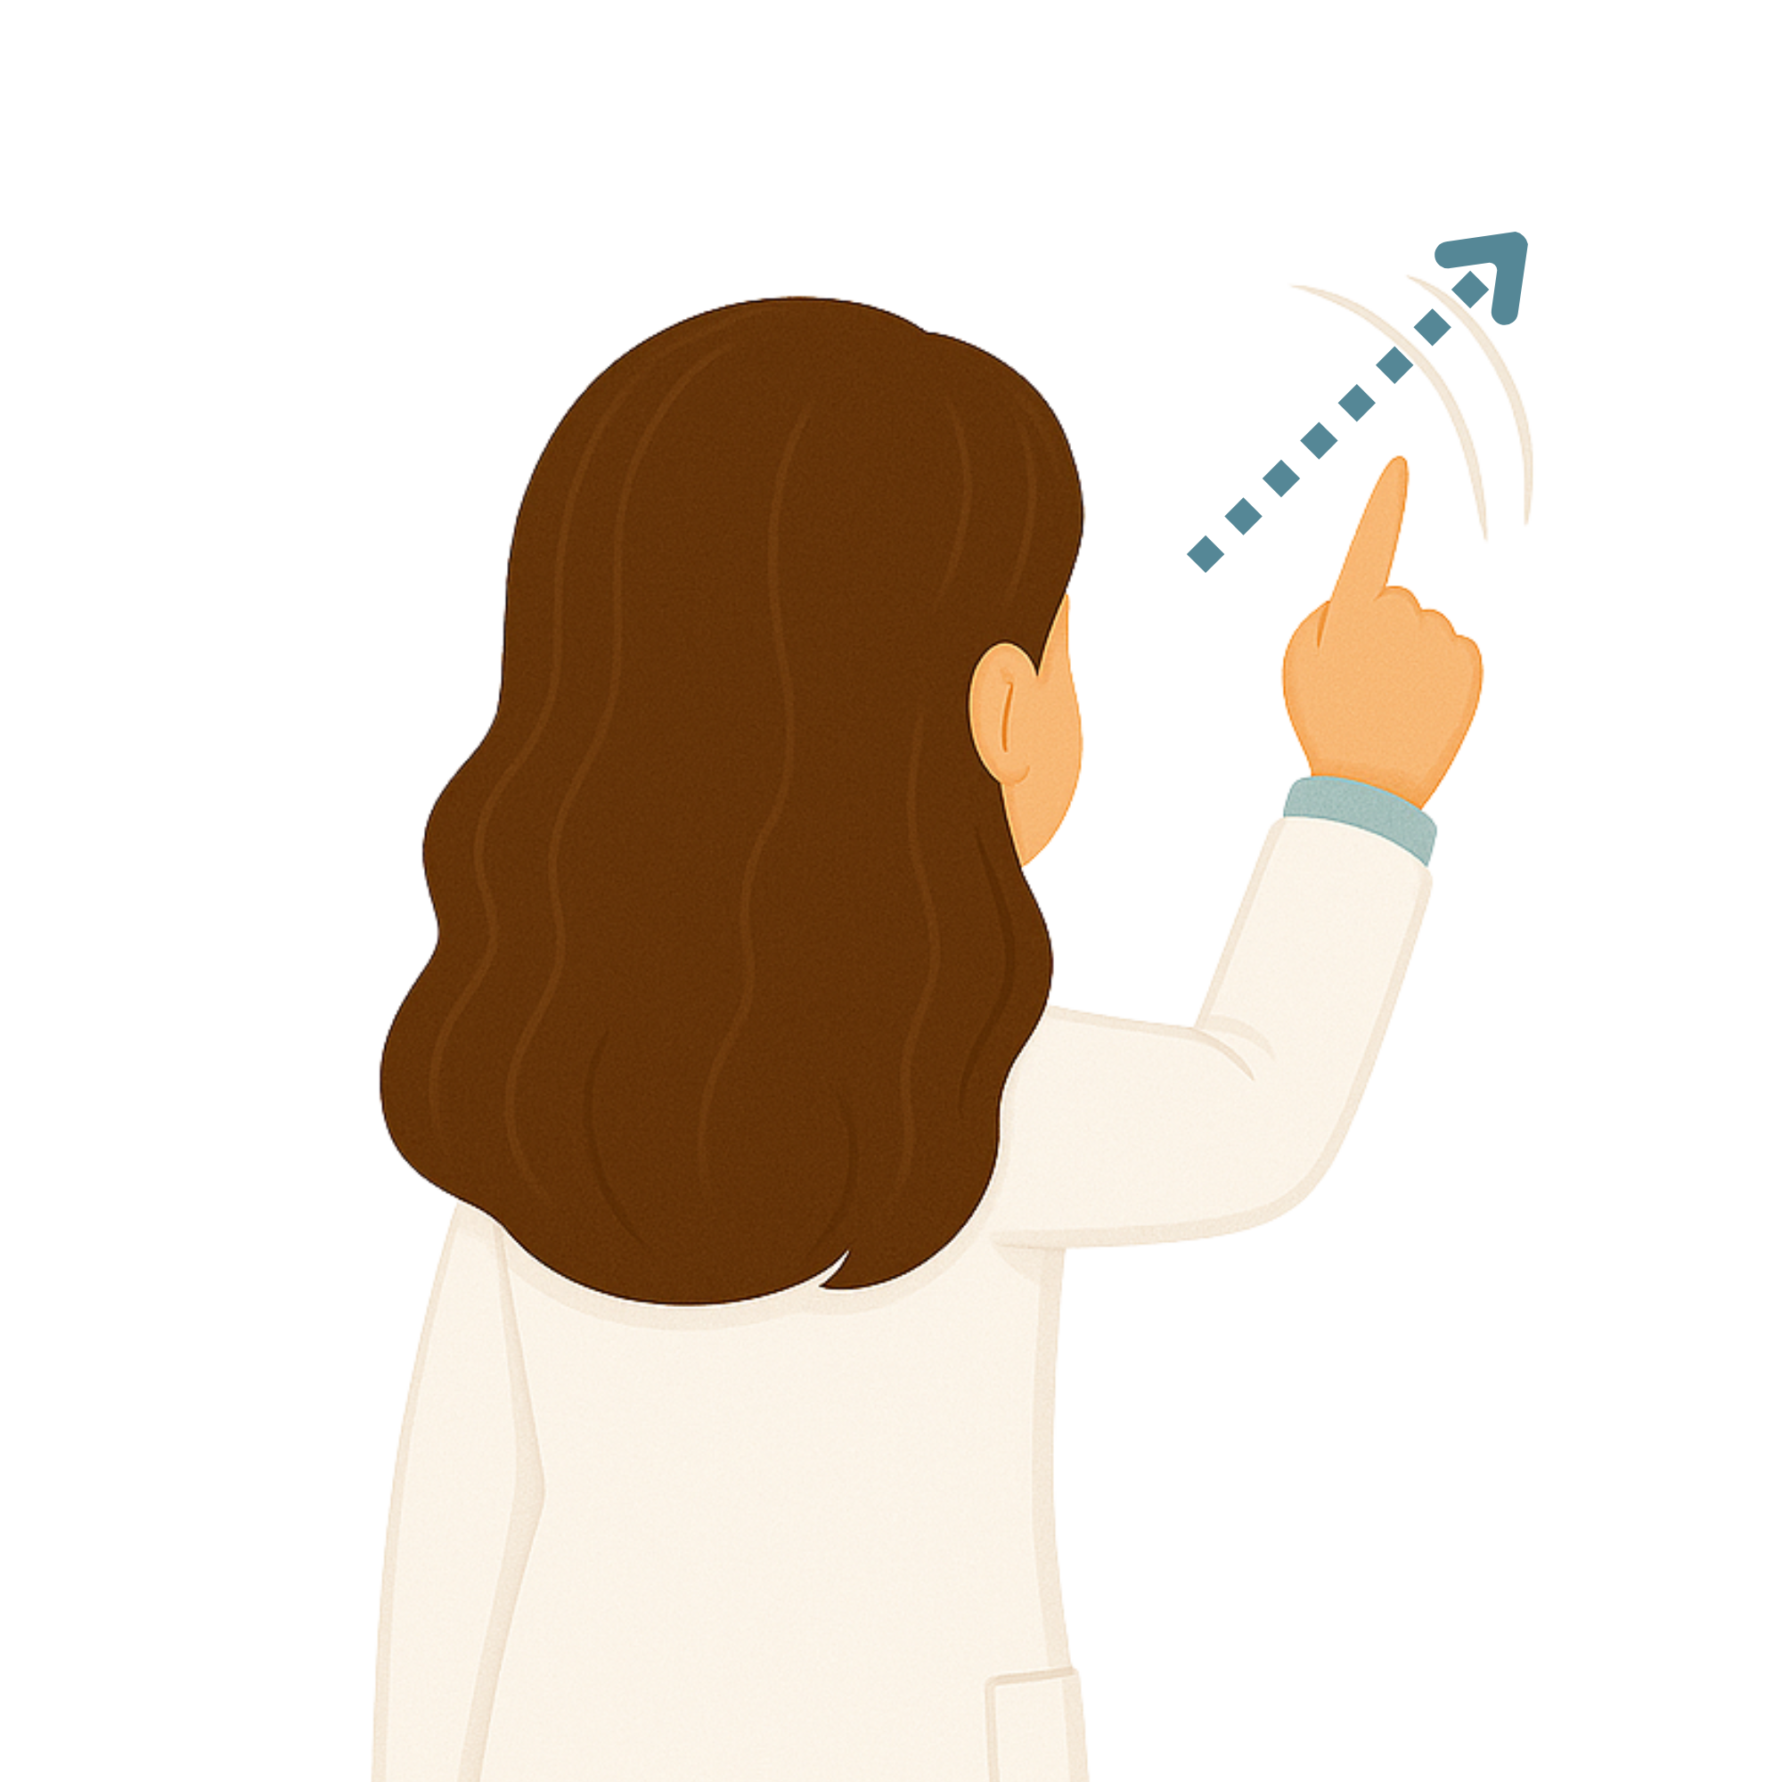
لاحظوا جيدا كيف سأكتب حرف الثاء مع تنوين الفتح. على سبورة الكتابة.
اختــتام الحــصة
قراءة/ كتابة
استـماع وتحدث
افتتاح الحصة
ثـاً

Slide 49


الآن دوركم، اكتبوا ثاً على الألواح.
اختــتام الحــصة
قراءة/ كتابة
استـماع وتحدث
افتتاح الحصة
ثـاً

Slide 50
ارفعوا ألواحكم. (تقديم التغذية الراجعة المناسبة).
اختــتام الحــصة
قراءة/ كتابة
استـماع وتحدث
افتتاح الحصة
ثـاً

Slide 51
لاحظوا جيدا كيف سأكتب حرف الثاء مع تنوين الضم. على سبورة الكتابة.
اختــتام الحــصة
قراءة/ كتابة
استـماع وتحدث
افتتاح الحصة
ث

Slide 52
الآن دوركم، اكتبوا ثٌ على الألواح.
اختــتام الحــصة
قراءة/ كتابة
استـماع وتحدث
افتتاح الحصة
ث

Slide 53
ارفعوا ألواحكم. (تقديم التغذية الراجعة المناسبة).
اختــتام الحــصة
قراءة/ كتابة
استـماع وتحدث
افتتاح الحصة
ث

Slide 54
سأكتب الآن حرف الثاء مع تنوين الكسر.
اختــتام الحــصة
قراءة/ كتابة
استـماع وتحدث
افتتاح الحصة
ثٍ

Slide 55
الآن دوركم، اكتبوا ثٍ على الألواح.
اختــتام الحــصة
قراءة/ كتابة
استـماع وتحدث
افتتاح الحصة
ــلٍ
ثٍ

Slide 56
ارفعوا ألواحكم. تقديم التغذية الراجعة المناسبة).
اختــتام الحــصة
قراءة/ كتابة
استـماع وتحدث
افتتاح الحصة
ــلٍ
ثٍ

Slide 57
الآن ستنقلون جملا. أبدأ أنا أولا.
اختــتام الحــصة
قراءة/ كتابة
استـماع وتحدث
افتتاح الحصة
رَسَـمْـتُ مُـثَـلَّـثـاً

Slide 58
أقرأ الجملة التي سأنقلها: رسمت مثلثا
اختــتام الحــصة
قراءة/ كتابة
استـماع وتحدث
افتتاح الحصة
رَسَـمْـتُ مُـثَـلَّـثـاً

Slide 59
ألاحظ أن الجملة تتكون كلمتين: "رسمتُ" - "مثلثا"
اختــتام الحــصة
قراءة/ كتابة
استـماع وتحدث
افتتاح الحصة
رَسَـمْـتُ مُـثَـلَّـثـاً

Slide 60
سأنقل الجملة على سبورة الكتابة وأنا أتذكر كلماتها. أترك فراغا بين الكلمتين. انتبهوا جيدا.
اختــتام الحــصة
قراءة/ كتابة
استـماع وتحدث
افتتاح الحصة
رَسَـمْـتُ مُـثَـلَّـثـاً

Slide 61
الآن دوركم. انقلوا الجملة على الألواح
اختــتام الحــصة
قراءة/ كتابة
استـماع وتحدث
افتتاح الحصة
رَسَـمْـتُ مُـثَـلَّـثـاً

Slide 62
ارفعوا ألواحكم. صححوا.
اختــتام الحــصة
قراءة/ كتابة
استـماع وتحدث
افتتاح الحصة
رَسَـمْـتُ مُـثَـلَّـثـاً

Slide 63
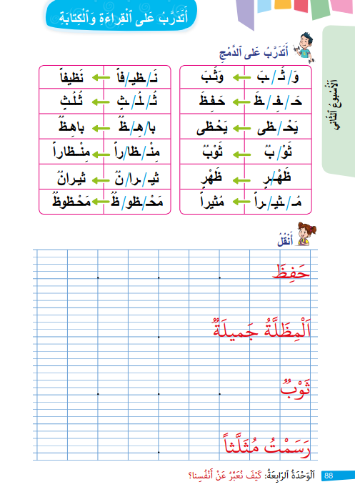
خذوا الكراسة الصفحة 88. نشاط النقل.
اختــتام الحــصة
قراءة/ كتابة
استـماع وتحدث
افتتاح الحصة

Slide 64
على الصفحة 88، من يقرأ؟ انقلوا كل كلمة وجملة مرة واحدة. سأمر لمساعدتكم.
اختــتام الحــصة
قراءة/ كتابة
استـماع وتحدث
افتتاح الحصة

Slide 65
الآن خذوا دفاتر الكتابة: انقلوا الكلمة والجملة: حَفِظَ – رَسَمْتُ مُثَلَّثاً
اختــتام الحــصة
قراءة/ كتابة
استـماع وتحدث
افتتاح الحصة
حَـفِـظَ
رَسَـمْـتُ مُـثَـلَّـثـاً

Slide 66
وقت النجمة الآن. الفائز بنجمة الكتابة: ....
اختــتام الحــصة
قراءة/ كتابة
استـماع وتحدث
افتتاح الحصة

Slide 67
اختتام الحصة
4
اختتام الحصة
ماذا تعلمتم اليوم؟
واجباتكم المنزلية.

Slide 68

تعلمنا اليوم كيف نذكر لعبتنا المفضلة. أي لعبة تفضلون؟
اختــتام الحــصة
قراءة/ كتابة
استـماع وتحدث
افتتاح الحصة

Slide 69


اليوم قرأنا حرف الثاء، سنملأ الجدول بحرف الثاء مع التنوين. رددوا معي. من يقرأ؟ (الفئة د)
اختــتام الحــصة
قراءة/ كتابة
استـماع وتحدث
افتتاح الحصة

Slide 70
في البيت، أعيدوا قراءة مقاطع وكلمات وجمل حرف الثاء على الكراسة ص 87.
اختــتام الحــصة
قراءة/ كتابة
استـماع وتحدث
افتتاح الحصة

Slide 71
في البيت اكتبوا أيضا حرف الثاء مع التنوين وانقلوا الكلمات على دفاتركم، غدا سأملي عليكم بعضا منها.
اختــتام الحــصة
قراءة/ كتابة
استـماع وتحدث
افتتاح الحصة

Slide 72


إلى الحصة القادمة
اختــتام الحــصة
قراءة/ كتابة
استـماع وتحدث
افتتاح الحصة

Slide 73

بناء على إنجازات المتعلمين خلال الممارسة المستقلة
ما تقديرك لنسبة التحكم في هدف الدرس؟
تسجل النسبة على صفحة اليوم من مذكرة الأستاذ.

